Slide 1
Circuitos Lógicos Combinatórios

Slide 2
Sumário
Circuitos lógicos combinatórios
  Lógica binária
    Operações AND, OR, NOT e portas lógicas
  Álgebra de Boole
    Tabela de verdade e diagrama do circuito
    Propriedades e simplificação de funções
  Mapas de Karnaugh
    Termos mínimos, termos produto, implicantes
    Funções não totalmente especificadas
  Projecto de circuitos combinatórios

Slide 3
Lógica Binária
Como já foi visto anteriormente, existem dois valores discretos
  0 (Falso)
  1 (Verdadeiro)
Definem-se 3 operações básicas
  Conjunção – “E”, “AND”, representada por ‘.’
  Disjunção – “OU”, “OR”, representada por ‘+’
  Negação – “NÃO”, “NOT”, representada pela barra horizontal sobre a variável ou por ‘~’

Slide 4
Lógica Binária
Tabelas de verdade
AND |  |  |  | OR |  |  |  | NOT
X | Y | F |  | X | Y | F |  | X | F
0 | 0 | 0 |  | 0 | 0 | 0 |  | 0 | 1
0 | 1 | 0 |  | 0 | 1 | 1 |  | 1 | 0
1 | 0 | 0 |  | 1 | 0 | 1
1 | 1 | 1 |  | 1 | 1 | 1
F = X . Y |  |  |  | F = X + Y |  |  |  | F = X

Slide 5
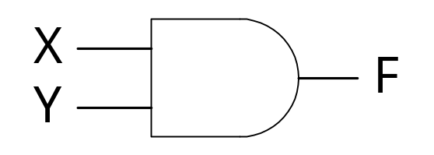
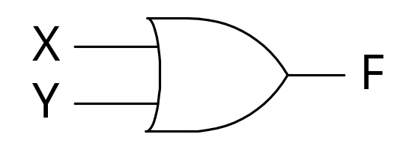
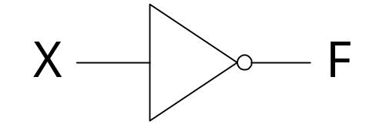
Portas Lógicas
Cada operação lógica tem um circuito eléctrico correspondente
  AND OR NOT
Estes componentes designam-se por
portas lógicas (logic gates)

Slide 6
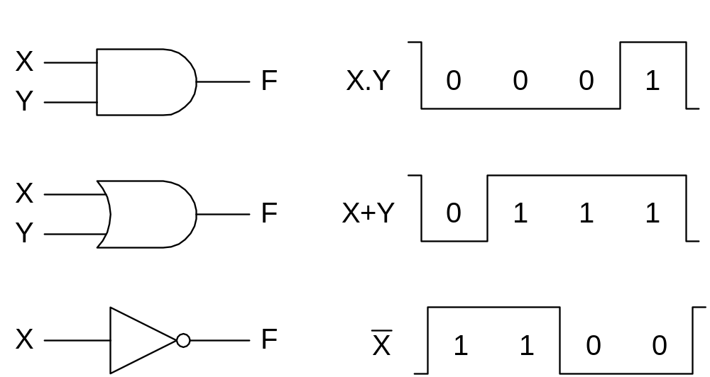
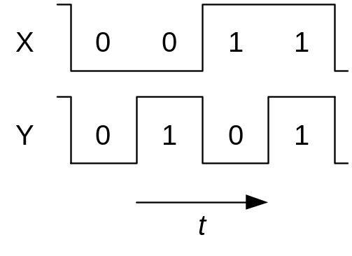
Portas Lógicas
Evolução temporal
Na realidade existe um atraso temporal entre variações à entrada e consequente variação na saída

Slide 7

Álgebra de Boole
Representação de funções lógicas por equações
  Exemplo:
A partir da função lógica obtém-se:
  Tabela de verdade – Valores lógicos da função para todas as combinações de entradas
  Diagrama do circuito – Esquema do circuito com as portas lógicas e respectivas ligações

Slide 8
Álgebra de Boole
Tabela de verdade
X | Y | Z | F
0 | 0 | 0 | 1
0 | 0 | 1 | 1
0 | 1 | 0 | 1
0 | 1 | 1 | 1
1 | 0 | 0 | 0
1 | 0 | 1 | 0
1 | 1 | 0 | 0
1 | 1 | 1 | 1

Slide 9
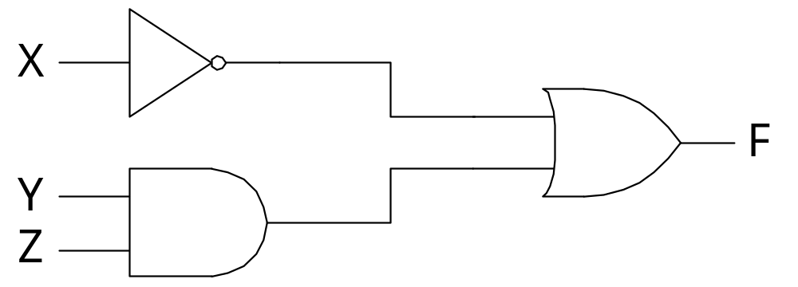
Álgebra de Boole
Diagrama do circuito

Slide 10
Álgebra de Boole
Propriedades
  AND
    X . 1 = X (elemento neutro)
    X . 0 = 0 (elemento absorvente)
    X . X = X
    X . X = 0
    X . Y = Y . X (comutativa)
    X(YZ) = (XY)Z (associativa)
    X+(YZ) = (X+Y).(X+Z) (distributiva)

Slide 11
Álgebra de Boole
Propriedades
  OR
    X+0 = X (elemento neutro)
    X+1 = 1 (elemento absorvente)
    X+X = X
    X+X = 1
    X+Y = Y+X (comutativa)
    X+(Y+Z) = (X+Y)+Z (associativa)
    X.(Y+Z) = (XY) + (XZ) (distributiva)

Slide 12

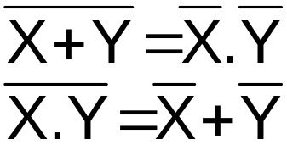
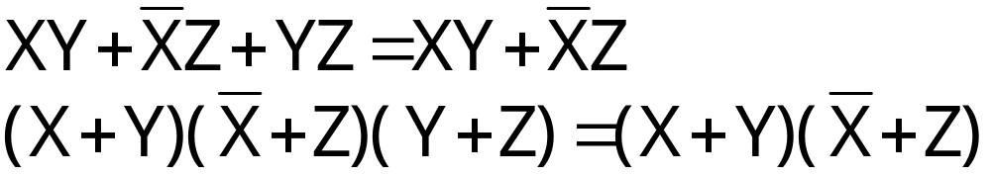
Álgebra de Boole
  NOT
  Leis de DeMorgan
  Teorema do consenso

Slide 13
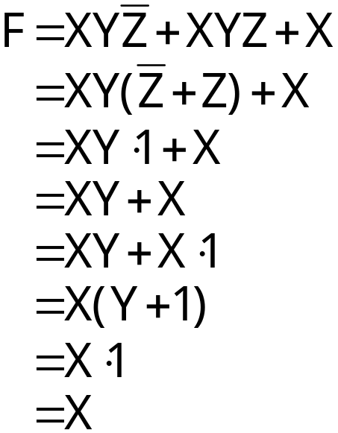
Álgebra de Boole
Aplicação das propriedades
  Simplificação de equações
    Exemplo

Slide 14
Termos Mínimos
A partir de uma tabela de verdade pode-se escrever uma função como uma soma de produtos lógicos
Cada produto lógico que assume o valor 1 para uma dada combinação de variáveis de entrada designa-se Termo produto
Um produto lógico em que todas as variáveis de entrada aparecem exactamente uma vez (complementadas ou não) designa-se Termo mínimo
Notes:
Soma e produto assumem neste contexto o sentido de OR e AND, respectivamente

Slide 15
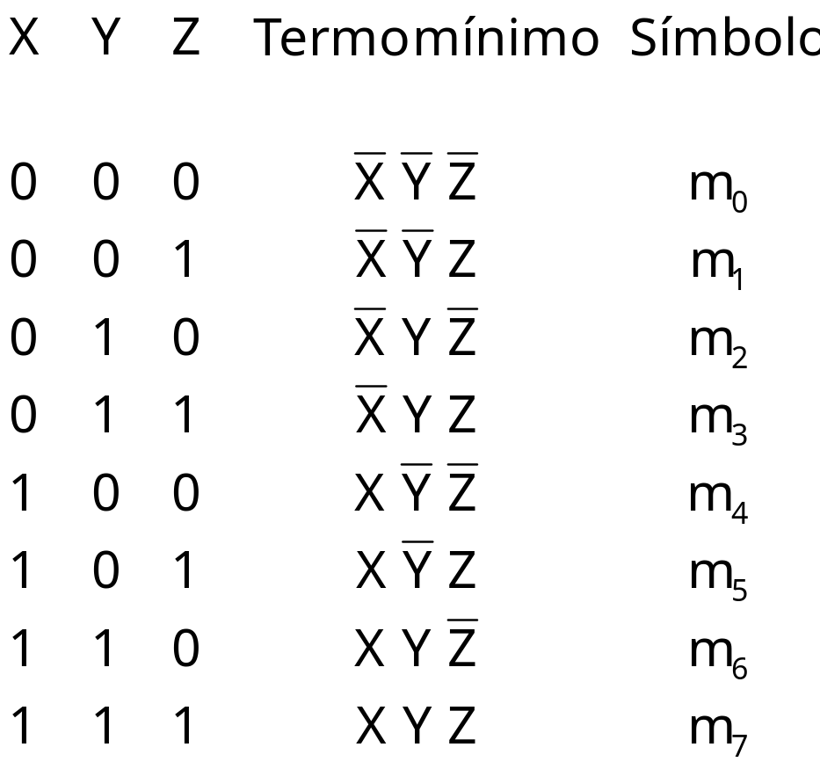
Termos Mínimos

Slide 16


Termos Mínimos
Uma função pode ser definida como uma soma de termos mínimos
  Exemplo
  Será o mesmo que
Notes:
De notar que uma soma de termos mínimos é uma soma de termos produtos

Slide 17
Mapas de Karnaugh
Ferramenta útil para simplificação de funções e projecto de circuitos
Geralmente utilizados quando se pretende obter uma função lógica a partir da tabela de verdade
Representam-se no mapa os termos mínimos da função (com valor 1 ou 0)
Obtém-se as funções lógicas através do agrupamento de termos mínimos com valor ‘1’

Slide 18
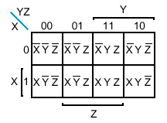
Mapas de Karnaugh
Os termos mínimos são organizados de modo a que apenas mude um bit entre quadrados adjacentes (código binário reflectido)
Podem-se agrupar termos mínimos em que a função assume o valor lógico 1. Deste modo simplifica-se a função lógica
X Y
Y Z

Slide 19
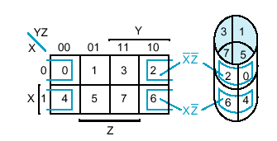
Mapas de Karnaugh
Exemplos de associação de termos mínimos

Slide 20

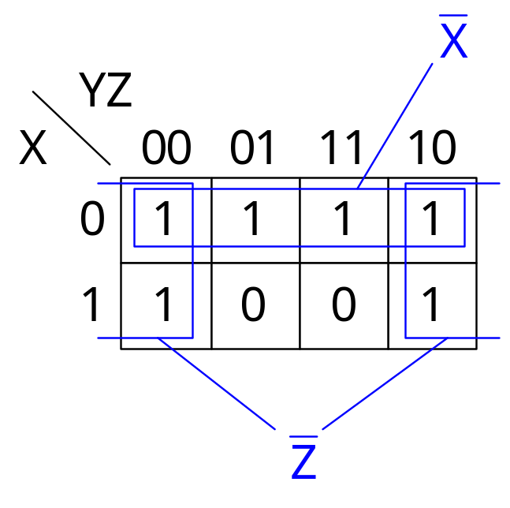
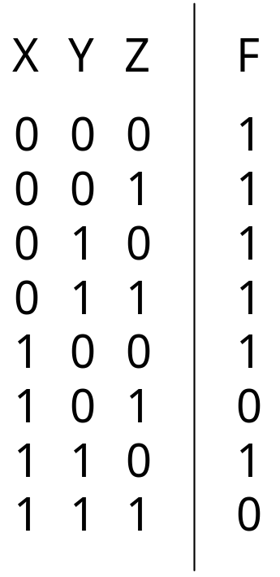

Mapas de Karnaugh
Exemplo de simplificação de função
A função simplifica-se para
Notes:
O objectivo da simplificação por mapas de Karnaugh consiste em cobrir todos os ‘1’s, com os maiores agrupamentos possíveis.

Slide 21
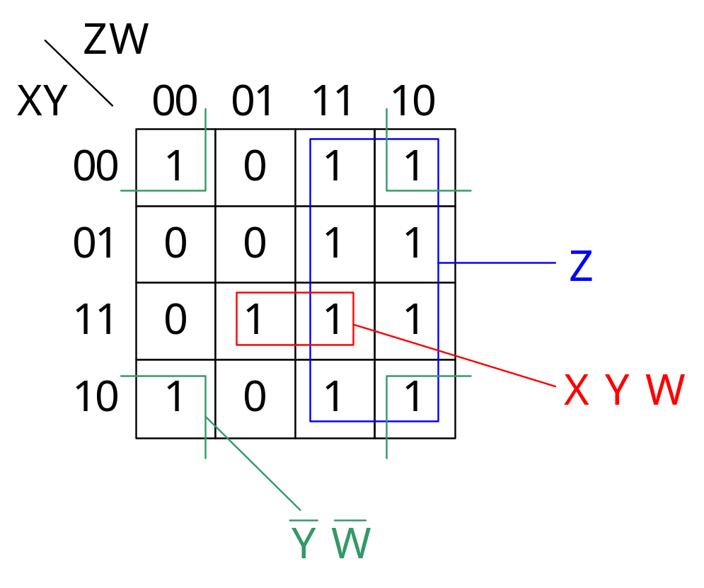

Mapas de Karnaugh
Exemplo de obtenção dos termos produto

Slide 22
Mapas de Karnaugh
Implicantes
  Designa-se implicante de uma função a qualquer termo produto que assume o valor lógico 1 para todos os termos mínimos que o compõem
  Se a simplificação de uma variável num implicante o transformar num termo produto não implicante, então esse implicante é um implicante primo
Notes:
Os termos mínimos também são implicantes. Qualquer associação válida de termos mínimos é um implicante.
Na prática, os maiores agrupamentos de 1’s que se podem conseguir num mapa de Karnaugh correspondem aos implicantes primos da função em causa.

Slide 23
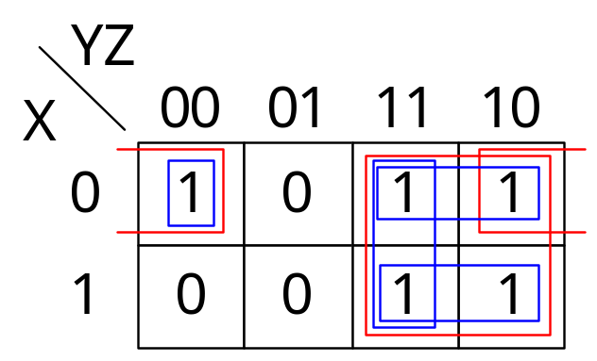

Mapas de Karnaugh
Exemplos de implicantes e implicantes primos
  Implicantes:
  Implicantes primos:

Slide 24
Mapas de Karnaugh
Implicantes primos
  Se um termo mínimo estiver incluído apenas num implicante primo então esse implicante primo é essencial
  Os implicantes primos a que a condição anterior não se aplica são implicantes primos não-essenciais
Notes:
Na prática, um implicante primo não essencial é um implicante primo para o qual todos os seus ‘1’s pertencem também a outro(s) implicante(s) primo(s).

Slide 25
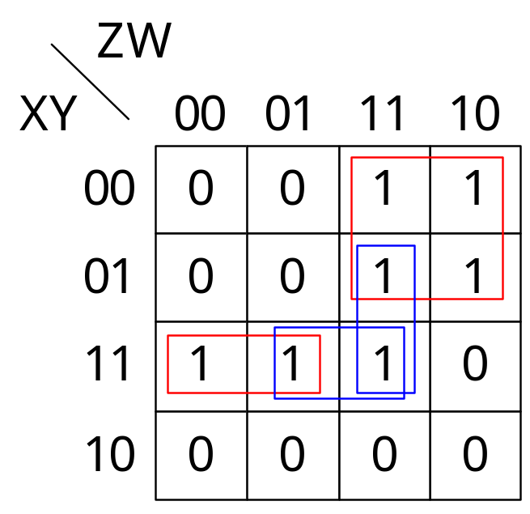
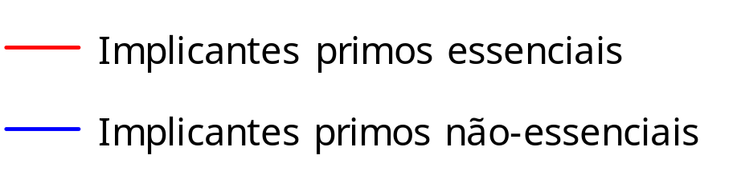
Mapas de Karnaugh
Exemplos de implicantes primos essenciais e não essenciais
Notes:
Quando se pretende obter a função lógica através de um mapa de Karnaugh, devem-se obter em primeiro lugar os implicantes primos essenciais.
Os implicantes primos essenciais aparecem obrigatoriamente na expressão da função simplificada. Os não essenciais podem aparecer ou não, consoante os casos (no exemplo apresentado terá que aparecer um dos não essenciais).

Slide 26
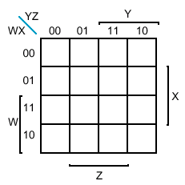
Mapas de Karnaugh
Quando uma determinada combinação de variáveis nunca ocorre é possível definir a função como não totalmente especificada
Os termos mínimos não especificados podem ser agrupados ao não, consoante dê mais jeito
X
1
1
X
X
1
1
1

Slide 27
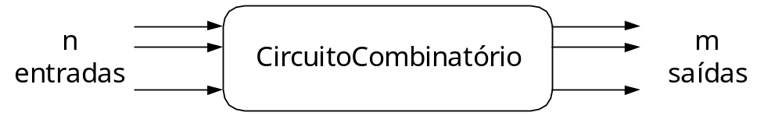
Circuitos Combinatórios
Definição
  Um circuito lógico diz-se combinatório se, em cada instante temporal, os valores das saídas dependem apenas dos valores das entradas

Slide 28
Procedimentos de Projecto
Determinar o nº de entradas, o nº de saídas e atribuir-lhes designações
Escrever a tabela de verdade que relaciona as entradas com as saídas
Obter funções simplificadas para cada saída
  Mapas de Karnaugh, álgebra de Boole
Desenhar o esquema do circuito
Verificar o funcionamento do circuito

Slide 29
Ferramentas de Projecto
Ferramentas de CAD
  (Computer Aided Design)
  Bibliotecas de funções e símbolos
  Ferramentas de síntese
    Tabelas de verdade
    Linguagens de descrição de hardware (e.g. VHDL)
    Editores esquemáticos
  Simulação
    Nível funcional
    Nível lógico
    Nível eléctrico
Notes:
Exemplo de uma ferramenta de CAD – o Xilinx, que será utilizado nos trabalhos de laboratório.

